Slide 1
辅助驾驶
小组成员： 谭思成 单弈城 贺思嘉

Slide 2
CONTENT
目录
01
项目功能
02
车尾识别测距
Your title here
Your title here
03
道路区域识别
04
道路损害检测
Your title here
Your title here

Slide 3
1
项目功能

Slide 4




项目功能
车尾识别测距
车道标注
通过haar分类器识别车辆尾部，通过假定车宽计算ppm，估算距离
通过yolov5模型检测车道
行驶区域检测
道路损害识别
通过yolov5模型和车道检测，识别出形式区域并标注
//todo

Slide 5
2
车尾识别测距
Life was like a box of chocolates, you never know what you’re go to get.

Slide 6
基本思路
车尾识别
距离估算
虽然不同车辆型号在不同的角度观察形态差距很大
但不同车辆即使在不同的观察视角，车尾的形状仍具有高度相似性。
所以可以使用自训练的Haar分类模型对车尾形状进行识别
相比测速来言，测距的难点在于缺少前进方向上的距离参照物
而相机测距常用的相似三角形法，则需要距离参照物估计相机焦距
所以这里只能通过水平方向车长估计mpp(m/p)，通过平均求距离估计值
Notes:
因为水平方向上可以通过车长和像素宽，精确估计同一方向上任意物品的距离

Slide 7
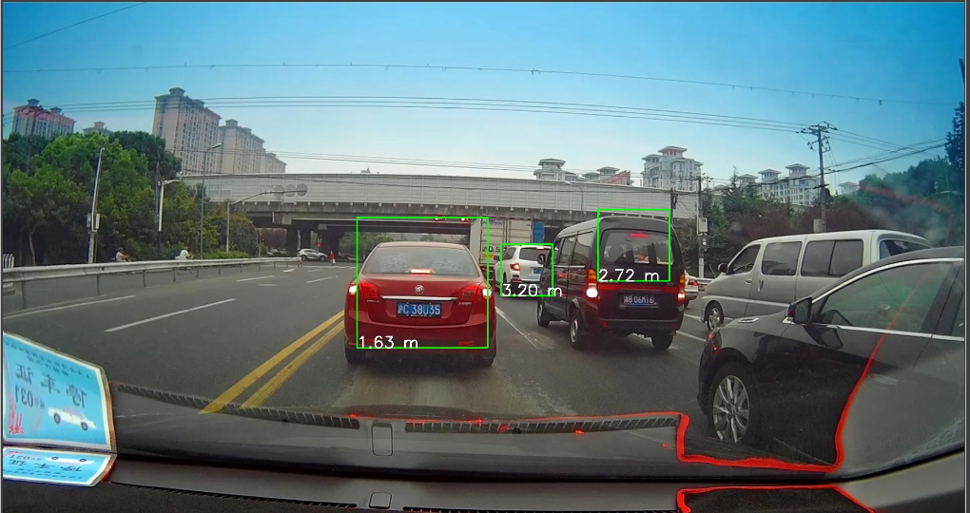
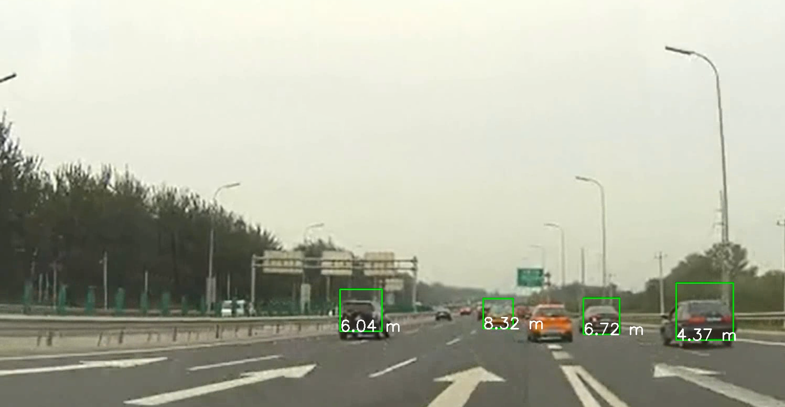
处理效果图
可以看到，对于车尾的估计效果尚佳，不过对距离的估计严重依赖于模型对车尾识别结果，如左图黑车距离因为识别位置偏高导致距离偏高
视频的处理结果中发现，对于质量较低的视频(模糊)很容易出现漏报或错报，但还在可接受范围内

Slide 8
3
车道区域标注

Slide 9

技术思路
弃选思路：图像二值化和透视变换，对车道线进行函数拟合
原因：在车载摄像头场景下，针对图5和视频6的效果很差
数据集
DNN
BDD100K:大规模、多样化的驾驶视频数据集
由100000个视频组成，有道路目标，车道线，驾驶区域等标注
生成Open Neural Network Exchange（ONNX，开放神经网络交换），读取onnx格式的DNN深度神经网络模型，用于目标检测，区域检测
YOLO
图像处理
目标检测算法YOLO进一步提高了检测性能，训练得到深度神经网络模型文件onnx
resize不同输入的图片为统一长宽正方形，分割为s^2网格用于yolo检测
对图片进行归一化后，输入DNN，得到识别结果
对识别的车辆目标，用矩形标识
对识别的驾驶区域和车道线，分别用绿色和蓝色填充
参考研究：arXiv:2108.11250

Slide 10
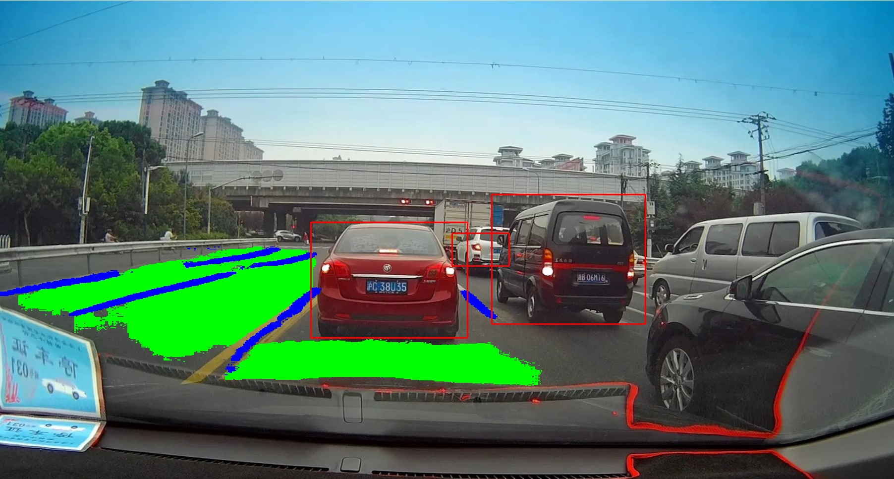
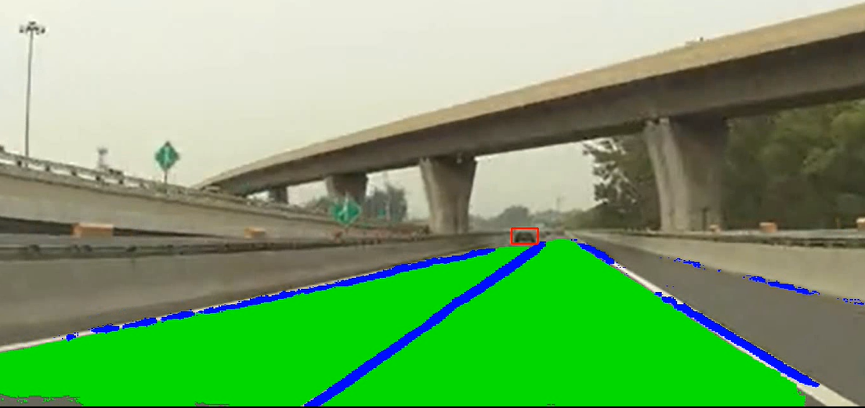
处理结果

Slide 11

总结和思考
01
Yolo目标检测模型时候能用于之前的测距？
Yolo的模型是对车辆总体的识别，而测距需要的是车尾的识别，所以测距还是需要用自训练的车尾Haar模型识别
02
不可否认，在重叠目标的检测上，Yolo检测模型效果显著优于haar分类器
03
对比基于图像二值化和透视变换提取出车道区域的算法？
该算法核心思路在于通过整体的图像处理和变换，提取出车道边界。但当引用于车载摄像头，难以处理图5这样车辆繁多的情况。
而Yolo在这种目标重叠的应用场景表现更优秀
PS：对视频的处理效果不佳的原因可能在于清晰度问题

Slide 12
4
时间安排规划
Life was like a box of chocolates, you never know what you’re go to get.

Slide 13
研究目的及意义
YOUR ENGLISH TITLE
输入你的标题
输入你的标题
微信由于2010年10月筹划启动，由腾讯广州研发中心产品团队打造.微信由于2010年10月筹划启动，由腾讯广州研发中心产品团队打造
微信由于2010年10月筹划启动，由腾讯广州研发中心产品团队打造.微信由于2010年10月筹划启动，由腾讯广州研发中心产品团队打造
输入你的标题
输入你的标题
微信由于2010年10月筹划启动，由腾讯广州研发中心产品团队打造.微信由于2010年10月筹划启动，由腾讯广州研发中心产品团队打造
微信由于2010年10月筹划启动，由腾讯广州研发中心产品团队打造.微信由于2010年10月筹划启动，由腾讯广州研发中心产品团队打造

Slide 14
方法论
YOUR ENGLISH TITLE
方法论之一
方法论之二
微信支付是集成在微信客户端的支付功能，用户可以通过手机完成快速的支付流程。微信支付向用户提供安全、快捷、高效的支付服务。
用户在支付时只需在自己的智能手机上输入密码，无需任何刷卡步骤即可完成支付，整个过程简便流畅。
微信支付是集成在微信客户端的支付功能，用户可以通过手机完成快速的支付流程。微信支付向用户提供安全、快捷、高效的支付服务。
用户在支付时只需在自己的智能手机上输入密码，无需任何刷卡步骤即可完成支付，整个过程简便流畅。

Slide 15




国内文献综述
YOUR ENGLISH TITLE
输入你的标题
输入你的标题
输入你的标题
输入你的标题
微信由于2010年10月筹划启动，由腾讯广州研发中心产品团队打造.微信由于2010年10月筹划启动，由腾讯广州研发中心产品团队打造
微信由于2010年10月筹划启动，由腾讯广州研发中心产品团队打造.微信由于2010年10月筹划启动，由腾讯广州研发中心产品团队打造
微信由于2010年10月筹划启动，由腾讯广州研发中心产品团队打造.微信由于2010年10月筹划启动，由腾讯广州研发中心产品团队打造
微信由于2010年10月筹划启动，由腾讯广州研发中心产品团队打造.微信由于2010年10月筹划启动，由腾讯广州研发中心产品团队打造

Slide 16
研究方法
YOUR ENGLISH TITLE
输入你的标题
输入你的标题
微信由于2010年10月筹划启动，由腾讯广州研发中心产品团队打造
微信由于2010年10月筹划启动，由腾讯广州研发中心产品团队打造
输入你的标题
输入你的标题
通过为合作伙伴提供“连接一切”的能力，微信正在形成一个全新的“智慧型”生活方式。
微信由于2010年10月筹划启动，由腾讯广州研发中心产品团队打造

Slide 17

研究方法
YOUR ENGLISH TITLE
01
在此输入你的标题
微信由于2010年10月筹划启动，由腾讯广州研发中心产品团队打造
02
在此输入你的标题
微信由于2010年10月筹划启动，由腾讯广州研发中心产品团队打造
03
在此输入你的标题
微信由于2010年10月筹划启动，由腾讯广州研发中心产品团队打造

Slide 18
研究内容
YOUR ENGLISH TITLE
在此输入你的标题
输入你的标题
微信支付是集成在微信客户端的支付功能，用户可以通过手机完成快速的支付流程。微信支付向用户提供安全、快捷、高效的支付服务。
微信由于2010年10月筹划启动，由腾讯广州研发中心产品团队打造
输入你的标题
微信由于2010年10月筹划启动，由腾讯广州研发中心产品团队打造
在此输入你的标题
用户在支付时只需在自己的智能手机上输入密码，无需任何刷卡步骤即可完成支付，整个过程简便流畅。
输入你的标题
微信由于2010年10月筹划启动，由腾讯广州研发中心产品团队打造
在此输入你的标题
微信支付是集成在微信客户端的支付功能，用户可以通过手机完成快速的支付流程。微信支付向用户提供安全、快捷、高效的支付服务。

Slide 19
研究假设
YOUR ENGLISH TITLE
输入你的标题
输入你的标题
微信由于2010年10月筹划启动，由腾讯广州研发中心产品团队打造.微信由于2010年10月筹划启动，由腾讯广州研发中心产品团队打造
微信由于2010年10月筹划启动，由腾讯广州研发中心产品团队打造.微信由于2010年10月筹划启动，由腾讯广州研发中心产品团队打造
输入你的标题
输入你的标题
微信由于2010年10月筹划启动，由腾讯广州研发中心产品团队打造.微信由于2010年10月筹划启动，由腾讯广州研发中心产品团队打造
微信由于2010年10月筹划启动，由腾讯广州研发中心产品团队打造.微信由于2010年10月筹划启动，由腾讯广州研发中心产品团队打造

Slide 20
研究假设
YOUR ENGLISH TITLE
微信由于2010年10月筹划启动，由腾讯广州研发中心产品团队打造
微信由于2010年10月筹划启动，由腾讯广州研发中心产品团队打造
微信由于2010年10月筹划启动，由腾讯广州研发中心产品团队打造
微信由于2010年10月筹划启动，由腾讯广州研发中心产品团队打造
全城搜索志在帮助那些不懂技术的个人或企业建立属于自己的接口程序，让完全不懂技术的个人或企业通过简单的配置，即可拥有强大的功能。全城搜索志在帮助那些不懂技术的个人或企业建立属于自己的接口程序，让完全不懂技术的个人或企业通过简单的配置，即可拥有强大的功能。

Slide 21
时间安排
YOUR ENGLISH TITLE
2020
微信由于2010年10月筹划启动，由腾讯广州研发中心产品团队打造
微信由于2010年10月筹划启动，由腾讯广州研发中心产品团队打造
2019
2018
微信由于2010年10月筹划启动，由腾讯广州研发中心产品团队打造
微信由于2010年10月筹划启动，由腾讯广州研发中心产品团队打造
2018

Slide 22
时间安排
YOUR ENGLISH TITLE
04
03
输入你的标题
微信由于2010年10月筹划启动，由腾讯广州研发中心产品团队打造
02
输入你的标题
微信由于2010年10月筹划启动，由腾讯广州研发中心产品团队打造
01
输入你的标题
微信由于2010年10月筹划启动，由腾讯广州研发中心产品团队打造
输入你的标题
微信由于2010年10月筹划启动，由腾讯广州研发中心产品团队打造

Slide 23




时间安排
YOUR ENGLISH TITLE
输入你的标题
输入你的标题
微信由于2010年10月筹划启动，由腾讯广州研发中心产品团队打造
微信由于2010年10月筹划启动，由腾讯广州研发中心产品团队打造
输入你的标题
输入你的标题
通过为合作伙伴提供“连接一切”的能力，微信正在形成一个全新的“智慧型”生活方式。
微信由于2010年10月筹划启动，由腾讯广州研发中心产品团队打造

Slide 24
感谢评委的指导
BLUE THESIS PROPOSAL TEMPLATE

